Slide 1
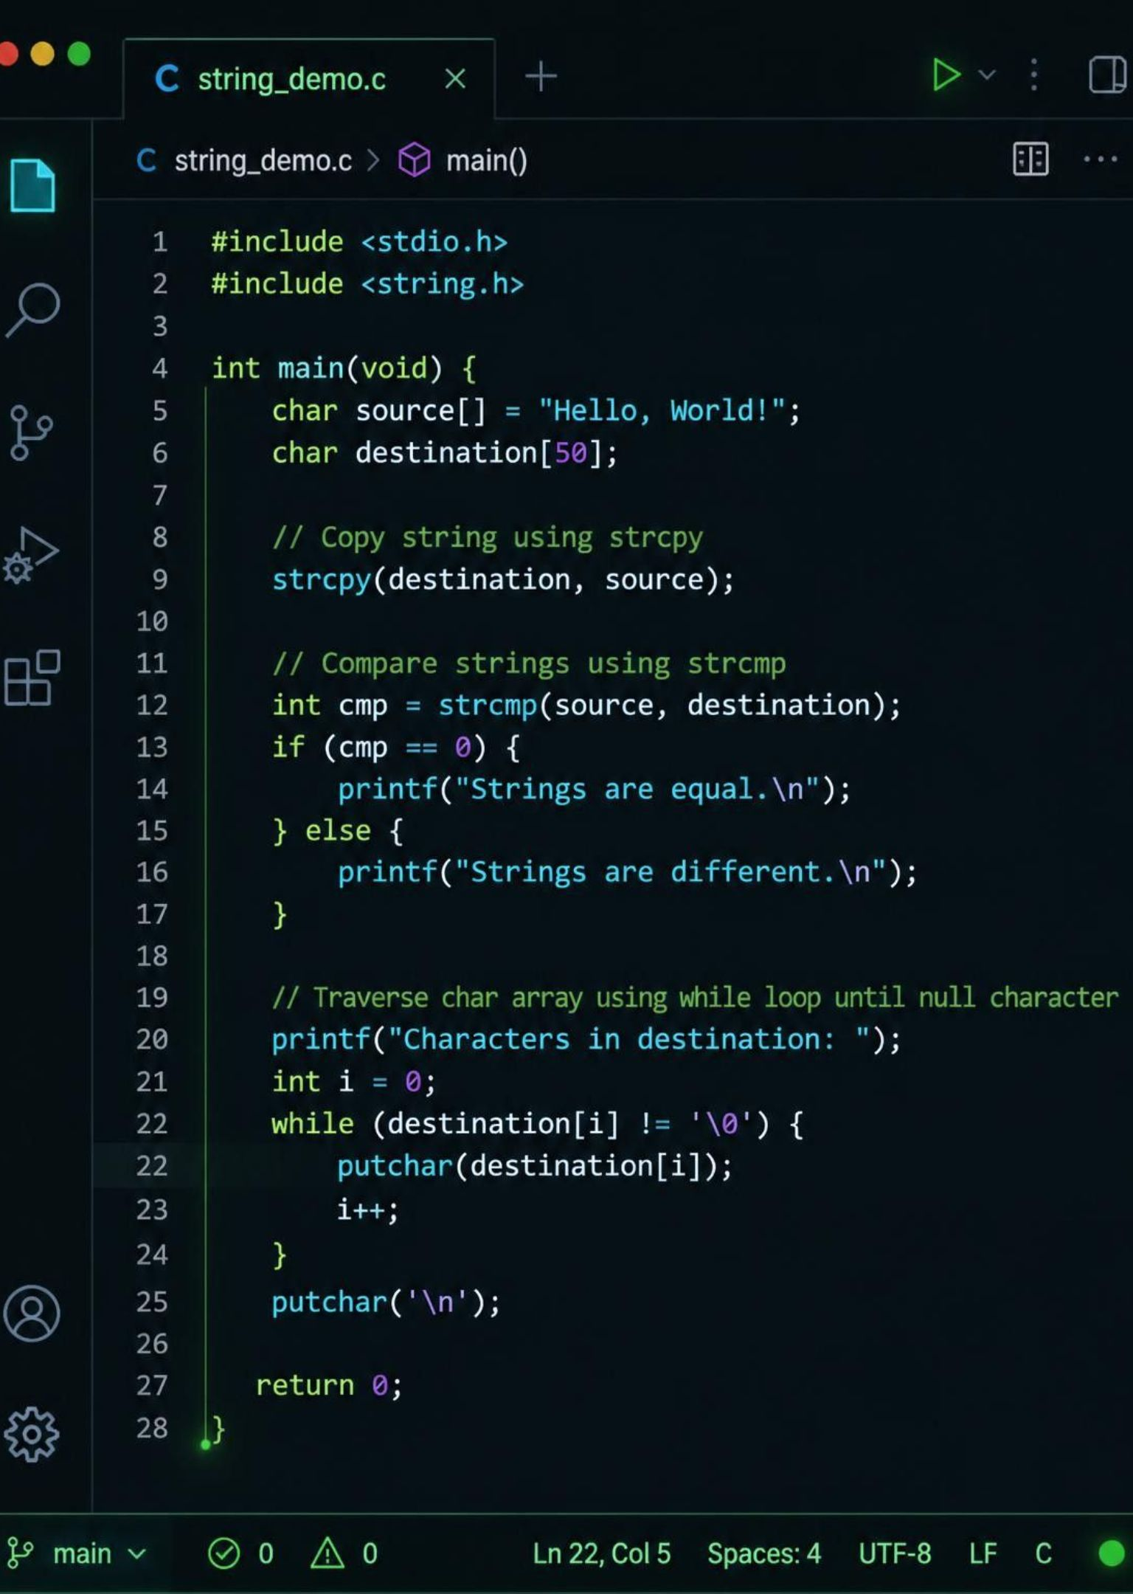

Le Funzioni sulle Stringhe in C
Funzioni scritte a mano, libreria string.h, ricerca, caratteri e conversioni, array di stringhe
LINGUAGGIO C
STRINGHE
STRING.H

Slide 2
Una Stringa come Parametro
Una stringa si passa a una funzione come qualsiasi array di char. La funzione non riceve la dimensione dell'array: la fine del testo si riconosce dal terminatore '\0'.
int lunghezza(const char s[]);
void copia(char dest[], const char sorg[]);
i = 0;
while (s[i] != '\0') {
/* elabora s[i] */
i++;
}
Parametro | Significato
const char s[] | la funzione legge la stringa ma non la modifica
char dest[] | la funzione scrive nella stringa del chiamante
Dentro la funzione sizeof(s) non dà la dimensione della stringa: s è solo l'indirizzo del primo carattere.
2

Slide 3
Funzioni Scritte a Mano: Lunghezza e Copia
Il problema: prima di usare la libreria bisogna capire che cosa fanno davvero queste operazioni e perché hanno dei limiti.
int lunghezza(const char s[])
{
int n = 0;
while (s[n] != '\0') {
n++;
}
return n;
}
void copia(char dest[], const char sorg[])
{
int i = 0;
while (sorg[i] != '\0') {
dest[i] = sorg[i];
i++;
}
dest[i] = '\0'; /* il terminatore va copiato */
}
La lunghezza non conta il '\0'
La copia deve scrivere anche il '\0', altrimenti dest non è una stringa
dest deve avere almeno lunghezza(sorg) + 1 celle
copia_limitata(dest, sorg, dim) copia al massimo dim - 1 caratteri e termina sempre con '\0': il testo viene troncato ma resta valido.
3

Slide 4
Concatenazione e Confronto
Concatenare: si trova il '\0' di dest e da lì si copia sorg.
Confrontare: si avanza finché i caratteri sono uguali; il risultato è la differenza dei primi caratteri diversi.
fine = lunghezza(dest);
while (sorg[i] != '\0') {
dest[fine + i] = sorg[i];
i++;
}
dest[fine + i] = '\0';
while (a[i] == b[i] && a[i] != '\0') {
i++;
}
return a[i] - b[i]; /* < 0, 0, > 0 */
Confronto | Risultato
"Anna" e "Bruno" | negativo: Anna viene prima
"Mar" e "Mario" | negativo: '\0' vale 0
"Zeta" e "alfa" | negativo: 'Z' = 90 < 'a' = 97
a == b confronta gli indirizzi dei due array, non il testo: vale 0 anche quando il testo è lo stesso.
4

Slide 5
La Libreria string.h
Le stesse operazioni esistono già nella libreria standard: basta includere l'header.
Funzione | Che cosa fa
strlen(s) | lunghezza, '\0' escluso (tipo size_t)
strcpy(dest, sorg) | copia
strcat(dest, sorg) | aggiunge in coda
strcmp(a, b) | confronto alfabetico
strncpy, strncat, strncmp | versioni con limite n
#include <string.h>
n = strlen(nome);
strcpy(copia, nome);
strcat(saluto, nome);
if (strcmp(a, b) == 0) { ... }
strlen restituisce size_t: si stampa con %zu oppure si converte con (int) strlen(s). strlen conta i caratteri, sizeof conta le celle dell'array.
5

Slide 6
Le Versioni con il Limite n
Il problema: strcpy e strcat non conoscono la dimensione di dest. Se il testo non entra scrivono oltre la fine dell'array e sovrascrivono altre variabili.
strncpy(dest, sorg, sizeof(dest) - 1);
dest[sizeof(dest) - 1] = '\0'; /* obbligatorio */
spazio_libero = sizeof(dest) - strlen(dest) - 1;
strncat(dest, sorg, spazio_libero);
Funzione | Significato di n | Aggiunge il '\0'?
strncpy | massimo numero di caratteri copiati | no, se sorg è lunga
strncat | massimo numero di caratteri aggiunti | sempre
strncmp | numero di caratteri confrontati | —
Con strncat il limite non è la dimensione di dest ma lo spazio ancora libero.
6

Slide 7
strcmp: Conta Solo il Segno
Lo standard garantisce solo il segno del risultato di strcmp, non il valore: il risultato si confronta sempre con 0.
if (strcmp(a, b) == 0) /* uguali */
if (strcmp(a, b) < 0) /* a viene prima */
if (strcmp(a, b) == -1) /* SBAGLIATO */
if (strncmp(numero, "+39", 3) == 0) /* inizia con +39 */
strncmp(s, prefisso, strlen(prefisso)) == 0 verifica se s inizia con il prefisso
if (strcmp(a, b)) è vero quando le stringhe sono DIVERSE
Il C standard non ha un confronto che ignori le maiuscole: si confrontano copie in minuscolo
Esempio: per riconoscere un cellulare italiano si sceglie il prefisso più lungo tra quelli che corrispondono: "+393" vince su "+39".
7

Slide 8
Cercare un Carattere o una Parola
Le tre funzioni restituiscono un puntatore, argomento del capitolo 05: per ora il risultato si usa solo per sapere se l'occorrenza esiste.
if (strchr(email, ' ') != NULL) /* contiene spazi */
if (strstr(testo, "USB") == NULL) /* non contiene USB */
Funzione | Cerca | Se non trova
strchr(s, c) | la prima occorrenza del carattere c | NULL
strrchr(s, c) | l'ultima occorrenza del carattere c | NULL
strstr(s, parola) | la prima occorrenza della sottostringa | NULL
strstr cerca una sequenza di caratteri, non una parola intera: "il" si trova anche in "invisibili". La ricerca distingue le maiuscole.
8

Slide 9
La Posizione: Funzioni che Restituiscono l'Indice
Il problema: per validare un'email o separare nome ed estensione di un file non basta sapere se un carattere c'è: serve sapere dove si trova.
La soluzione: funzioni scritte a mano che restituiscono l'indice, oppure -1.
int cerca_da(const char s[], const char parola[], int da)
{
int i = da;
int posizione = -1;
while (s[i] != '\0' && posizione == -1) {
if (combacia(s, parola, i)) {
posizione = i;
}
i++;
}
return posizione;
}
Funzione | Restituisce
prima_posizione(s, c) | indice della prima occorrenza
ultima_posizione(s, c) | indice dell'ultima occorrenza
copia_parte(dest, s, inizio, n) | estrae n caratteri da inizio
Per contare tutte le occorrenze si riparte da posizione + 1 finché cerca_da restituisce -1.
9

Slide 10
Classificare i Caratteri: ctype.h
Invece di confrontare i codici ASCII a mano si usano le funzioni di ctype.h, che restituiscono un valore diverso da 0 (vero) oppure 0.
Funzione | Vero se c è…
isalpha(c) | una lettera
isdigit(c) | una cifra
isalnum(c) | lettera o cifra
isupper(c) / islower(c) | maiuscola / minuscola
isspace(c) | spazio, tabulazione, a capo
ispunct(c) | punteggiatura
if (isdigit((unsigned char) s[i])) {
cifre++;
}
s[i] = (char) toupper((unsigned char) s[i]);
Si scrive if (isdigit(c)), mai if (isdigit(c) == 1). Il cast (unsigned char) evita problemi con le lettere accentate.
10

Slide 11
Da Testo a Numero e Viceversa
La stringa "42" non è il numero 42: sono i caratteri '4' e '2'.
Funzione | Esempio | Attenzione
atoi(s) | "42" → 42 | "abc" → 0, "12abc" → 12: nessun errore
atof(s) | "3.75" → 3.75 | come atoi
sscanf(s, formato, ...) | legge da una stringa | restituisce quanti valori ha convertito
snprintf(dest, dim, formato, ...) | scrive in una stringa | non supera mai dim celle
letti = sscanf(riga, "%d/%d/%d%c", &g, &m, &a, &resto);
/* 3 = data corretta, 4 = testo in più, < 3 = formato errato */
snprintf(riga, sizeof(riga), "%-18.18s %3d", nome, quantita);
Una cifra si converte nel suo valore con c - '0': (cf[6] - '0') * 10 + (cf[7] - '0').
11

Slide 12
Array di Stringhe
Un elenco di parole si memorizza in una matrice di char: ogni riga è una stringa.
Operazione | Schema
Ricerca | strcmp(elenco[k], parola) == 0 con flag
Primo in ordine alfabetico | come il minimo, con strcmp < 0
Scambio di due righe | tre strcpy con una stringa di appoggio
Aggiunta (array a tappo) | strcpy(elenco[n], nuovo); n++
Cancellazione | le righe successive salgono di uno, poi n--
char materie[5][16] = {
"Italiano", "Matematica", "Informatica", "Inglese", "Storia"
};
strcpy(elenco[n], nuovo); /* assegnazione */
leggi_riga(citta[k], LUNG); /* lettura */
int cerca(const char elenco[][LUNG], int n, const char parola[]);
Ogni riga occupa sempre LUNG celle: LUNG deve contenere la parola più lunga più il '\0'.
12

Slide 13
Ignorare Maiuscole e Spazi
Il problema: gli utenti scrivono lo stesso dato in modi diversi: "Rossi Mario", "ROSSI MARIO", " rossi mario ". Con strcmp risultano tre nomi diversi.
La soluzione: prima del confronto si crea una copia normalizzata del testo.
void normalizza(char dest[], const char sorg[])
{
/* minuscolo, niente spazi iniziali e finali,
un solo spazio tra le parole */
}
normalizza(a_norm, a);
normalizza(b_norm, b);
if (strcmp(a_norm, b_norm) == 0) { ... }
Il confronto si fa sulle copie, la stampa sugli originali
Le posizioni trovate in una copia in minuscolo valgono anche per l'originale, perché la lunghezza è la stessa
Usato per i duplicati nelle iscrizioni, la ricerca nel catalogo, il filtro dei commenti e i comandi di magazzino.
13

Slide 14
Errori Comuni da Evitare
01
02
Dimenticare di copiare il terminatore '\0'.
Destinazione troppo piccola per strcpy, strcat o una copia scritta a mano.
03
04
Confrontare stringhe con == invece che con strcmp.
Usare strncpy senza aggiungere il '\0' finale.
05
06
Passare a strncat la dimensione di dest invece dello spazio libero.
Confrontare il risultato di strcmp con 1 o -1.
07
08
Usare il risultato di strstr come un numero invece di confrontarlo con NULL.
Fidarsi di atoi per validare un numero: "abc" diventa 0.
14

Slide 15
Riepilogo Concetti
Operazione | Tecnica | Note
Lunghezza | strlen o ciclo fino a '\0' | '\0' escluso
Copia | strcpy, strncpy | spazio per il '\0'
Concatenazione | strcat, strncat | n = spazio libero
Confronto | strcmp, strncmp | solo il segno conta
Ricerca | strchr, strrchr, strstr | confronto con NULL
Posizione | funzioni con indice | -1 se non trovato
Tipo di carattere | isalpha, isdigit, isspace | vero = diverso da 0
Maiuscole | toupper, tolower | un carattere alla volta
Testo → numero | sscanf | controllare quanti valori ha letto
Numero → testo | snprintf | mai oltre la dimensione
Elenchi | char elenco[N][LUNG] | assegnazione con strcpy
15

Slide 16
SEZIONE 1
Esempi Pratici: Funzioni Scritte a Mano
Concetti base — tre file sulle operazioni fondamentali.
1 – 010-lunghezza-e-copia.c
Problema: misurare e copiare una stringa.
Tecnica: lunghezza, copia con il '\0', copia indipendente, copia_limitata.
2 – 020-concatenazione.c
Problema: comporre un messaggio a pezzi.
Tecnica: concatena dal '\0' di dest, concatena_limitata.
3 – 030-confronto.c
Problema: ordine alfabetico tra due parole.
Tecnica: confronta, confronto senza maiuscole, perché == non funziona.
16

Slide 17
SEZIONE 1
Esempi Pratici: Problemi con Funzioni Scritte a Mano
040 – Palindromo
050 – Normalizza nome
Frasi pulite dai caratteri non alfabetici, invertite e confrontate.
" mARIO de ROSSI " diventa "Mario De Rossi", anche con apostrofi e trattini.
060 – Username
070 – Email istituzionale
Iniziale del nome + cognome, massimo 8 caratteri, cifra per gli omonimi.
nome.cognome@dominio per studenti e docenti, con liste di distribuzione.
080 – Rubrica per cognome
Ricerca per inizio del cognome senza distinguere le maiuscole.
17

Slide 18
SEZIONE 2
Esempi Pratici: Libreria string.h
Concetti base — tre file sulle funzioni della libreria.
1 – 010-strlen-e-strcpy.c
Problema: lunghezza e copia con la libreria.
Tecnica: strlen e sizeof, strcpy, strncpy e il '\0' da aggiungere.
2 – 020-strcat-e-strncat.c
Problema: concatenare senza superare l'array.
Tecnica: strcat, strncat con il calcolo dello spazio libero.
3 – 030-strcmp-e-strncmp.c
Problema: confrontare codici di prenotazione.
Tecnica: uguaglianza, ordine alfabetico, prefisso con strncmp.
18

Slide 19
SEZIONE 2
Esempi Pratici: Problemi con string.h
040 – Indirizzo postale
050 – Cambio password
Etichetta di spedizione con validazione di CAP e provincia e righe troncate.
Verifica della password attuale, requisiti della nuova, conferma.
060 – Login
070 – Prefissi telefonici
Utenti e password in array paralleli, blocco dopo tre errori.
Costo delle chiamate per zona, scegliendo il prefisso più lungo.
080 – Elezione rappresentanti
Spoglio delle schede: valide, bianche, nulle, eletti e ballottaggio.
19

Slide 20
SEZIONE 3
Esempi Pratici: Ricerca nelle Stringhe
Concetti base — tre file su caratteri e parole.
1 – 010-strchr-e-strrchr.c
Problema: trovare i separatori di un codice.
Tecnica: presenza con strchr, prima e ultima posizione, estrazione dei pezzi.
2 – 020-strstr.c
Problema: parole chiave nelle descrizioni.
Tecnica: strstr per la presenza, cerca_da per la posizione.
3 – 030-conta-occorrenze.c
Problema: quante volte compare una parola.
Tecnica: occorrenze sovrapposte e separate, parole intere.
20

Slide 21
SEZIONE 3
Esempi Pratici: Problemi di Ricerca
040 – Validazione email
050 – Filtro commenti
Cinque regole: spazi, una sola @, nome, punto nel dominio e sua posizione.
Parole vietate sostituite con asterischi, senza distinguere maiuscole.
060 – Catalogo biblioteca
070 – Nome ed estensione
Ricerca per parola chiave nei titoli e negli autori.
Cartella, nome ed estensione dei file e conteggio per tipo.
080 – Smistamento messaggi
Richieste inoltrate all'ufficio con più parole chiave.
21

Slide 22
SEZIONE 4
Esempi Pratici: Caratteri e Conversioni
Concetti base — tre file su ctype.h e conversioni.
1 – 010-classificazione-caratteri.c
Problema: di che tipo è ogni carattere.
Tecnica: isalpha, isdigit, isupper, isspace, ispunct.
2 – 020-maiuscole-e-minuscole.c
Problema: uniformare i dati di un'anagrafica.
Tecnica: toupper, tolower, iniziali maiuscole, confronto senza maiuscole.
3 – 030-conversioni-testo-numero.c
Problema: passare da testo a numero e viceversa.
Tecnica: atoi, atof, controllo con sscanf, snprintf e troncamento.
22

Slide 23
SEZIONE 4
Esempi Pratici: Problemi su Caratteri e Conversioni
040 – Codice fiscale
050 – Data di nascita
Formato controllato posizione per posizione, sesso e data di nascita.
gg/mm/aaaa letta con sscanf, anni bisestili, età compiuta.
060 – Scontrino
070 – Comandi di magazzino
Righe composte con snprintf, importi in centesimi, sconto.
"CARICO viti 50": comandi testuali scomposti con sscanf.
080 – Cifrario di Vigenère
Cifratura con parola chiave e verifica con la decifratura.
23

Slide 24
SEZIONE 5
Esempi Pratici: Array di Stringhe
Concetti base — tre file sugli elenchi di parole.
1 – 010-elenco-di-parole.c
Problema: memorizzare un elenco.
Tecnica: inizializzazione, lettura con fgets, memoria occupata.
3 – 030-primo-ultimo-e-scambio.c
Problema: ordine alfabetico in un elenco.
Tecnica: primo e ultimo con strcmp, scambio con tre strcpy.
2 – 020-ricerca-nell-elenco.c
Problema: trovare un nome.
Tecnica: ricerca esatta e senza maiuscole, conteggio per iniziale.
24

Slide 25
SEZIONE 5
Esempi Pratici: Problemi con Array di Stringhe
040 – Dizionario
050 – Iscrizioni duplicate
Traduzione italiano-inglese nei due sensi, con suggerimenti.
Nomi normalizzati, duplicati segnalati, elenco pulito.
060 – Menu ristorante
070 – Rubrica modificabile
Menu per categoria, ordinazione e conto con coperto.
Array a tappo: aggiunta, ricerca, cancellazione.
080 – Anagrammi
Conteggio delle lettere per riconoscere gli anagrammi.
25

